Slide 1
BINE AȚI VENIT!
Noțiuni pentru voluntarii Crucii Roșii
pentru familiarizarea cu istoricul și semnificația programului
A NU SE PREZENTA ACESTE SLIDE-URI COPIILOR
Crucea Roșie Română

Slide 2
PROGRAMUL ȘCOLAR COLGATE
Colgate - lider mondial în îngrijirea orală
Parte din programul global Bright Smile Bright Future
Cuprinde 50 de milioane de copii anual, în 30 de limbi și 80 de țări
Obiectiv: învățarea regulilor de bază pentru o igienă orală corectă

Slide 3
VEȚI DEVENI PARTE A TRADIȚIEI MONDIALE COLGATE DE 27 DE ANI!
VEȚI TRANSMITE COPIILOR MESAJE POZITIVE DESPRE IGIENA ORALĂ!

Slide 4
ROMÂNIA
Consumul de produse de îngrijire orală este foarte scăzut
Programul Școlar Colgate
Se adresează copiilor între 6-10 ani și familiilor lor
Se desfășoară în mediul rural și urban
6,5 milioane de copii
au beneficiat de educație și mostre de produse din 1993

Slide 5
PROGRAMUL ȘCOLAR COLGATE, ÎMPREUNĂ CU CRUCEA ROȘIE
200 000 de copii
educați împreună /
an școlar

Slide 6
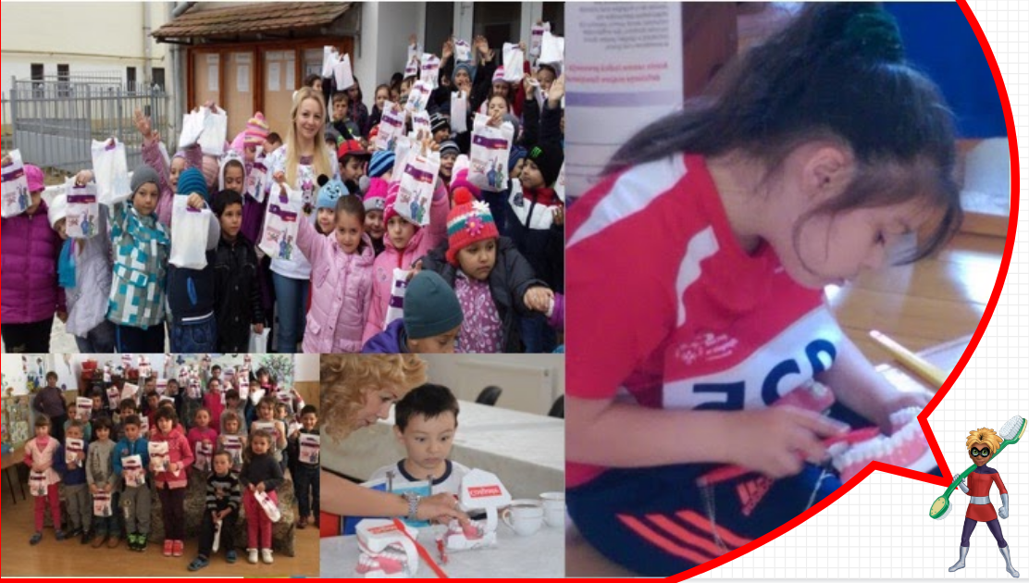

Slide 7
Adaptat capacității de înțelegere a copilului
Creat pentru a forma/schimba comportamente, pentru deprinderea unor obiceiuri corecte de îngrijire orală
Abordează perspectiva învățării ca joc, stimulează gândirea analitică
Autori: CONSILIU INTERNAȚIONAL MULTICULTURAL DE EDUCATORI, PSIHOLOGI, MEDICI STOMATOLOGI specializați în prevenție, stomatologie pediatrică
ROMÂNIA – adaptat cu A.N.S.P.R. Asociația Națională de Stomatologie Pediatrică din România

Slide 8
IDEI CHEIE ALE PROGRAMULUI
PREVENIRE
CONSTRUIREA STIMEI DE SINE
ÎNGRIJIRE/ GRIJĂ PENTRU SĂNĂTATEA PROPRIE
OBICEIURI CORECTE
RESPONSABILITATE
SUPEREROII DINȚILOR SĂNĂTOȘI

Slide 9
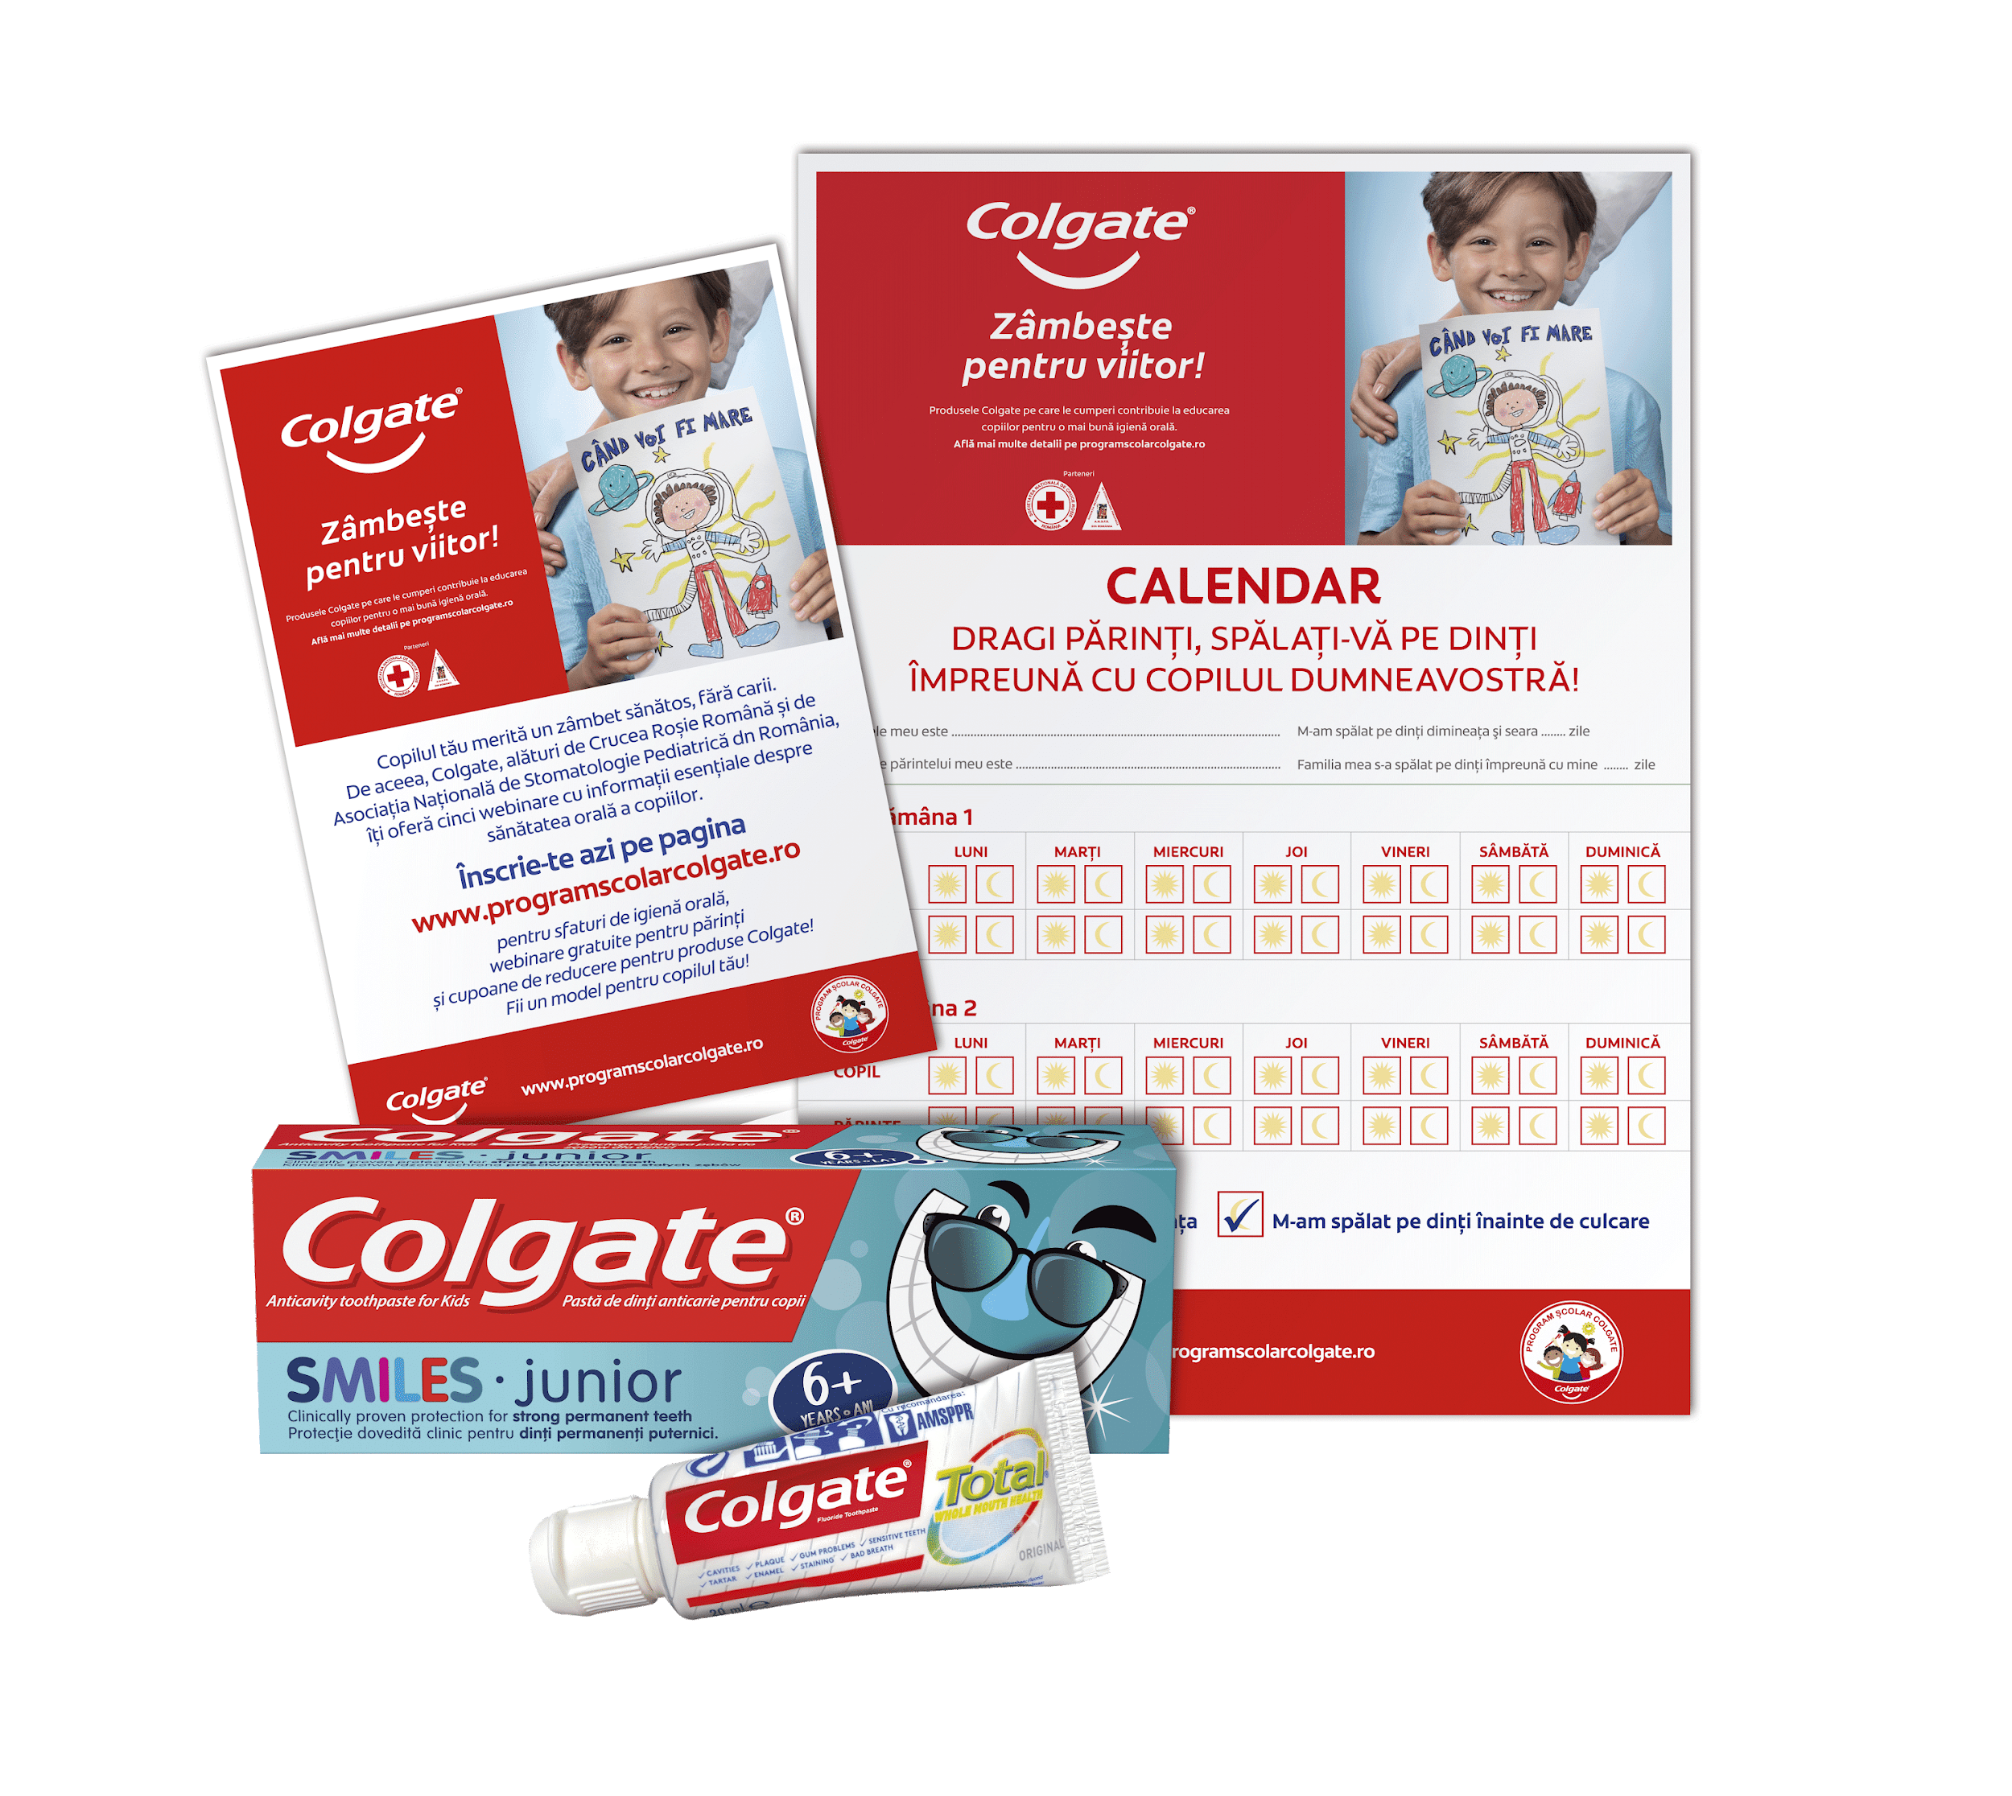
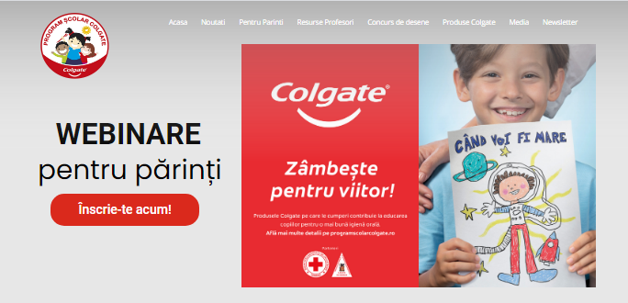
2020: o nouă abordare
Educație pentru copii Educație pentru PĂRINȚI și copii
Mostre pentru copii Mostre pentru PĂRINȚI și copii
Lecții în clasă Cursuri online

Slide 11
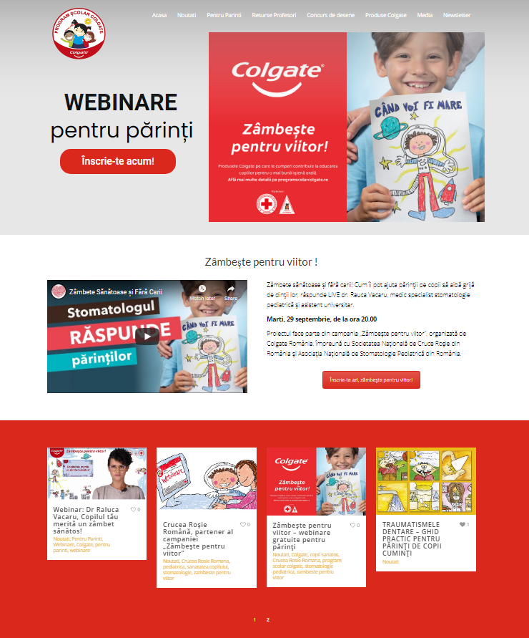
Webinare pentru părinți
Webinare susținute de stomatologi pediatri și ortodonți
- 29 septembrie 2020: Copilul tău merită un zâmbet sănătos!
- 13 octombrie 2020: Igiena orală acasă, alături de cel mic
- 27 octombrie 2020: Prevenirea afecțiunilor dentare în cabinetul stomatologic
- 10 noiembrie 2020: Igiena orală a copiilor cu aparate ortodontice
- 24 noiembrie 2020: Medicul stomatolog este prietenul copilului tău!

Slide 12
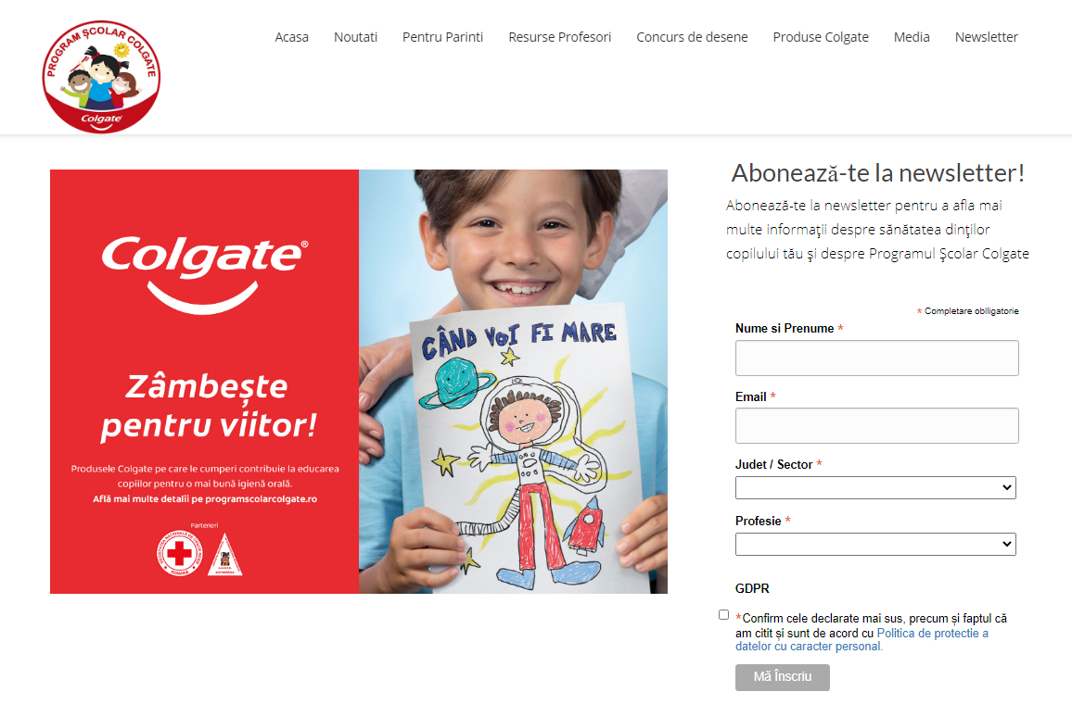
www.programscolarcolgate.ro

Slide 13
Beneficii pentru părinții care se înscriu la newsletters
Informații noi despre sănătatea orală a copiilor, primite de la Asociațiile Națională și Europeană de Stomatologie Pediatrică
Materiale educative noi, de exemplu:
Cântecul Dr. Măselută și supereroii dintilor sănătoși, produs în colaborare cu Itsy Bitsy FM
Jocuri online oferite de Colgate la nivel global
Informații despre campanii și concursuri

